Slide 1


Единый урок Победы на тему:
«ВЕЛИКАЯ ОТЕЧЕСТВЕННАЯ ВОЙНА В ЧУВАШИИ»
Notes:
1
1
Здравствуйте, дорогие ребята!
Сегодня у нас пройдет урок, посвященный 75-ой годовщине Победы в Великой Отечественной войне. День Победы мы отмечаем как главный праздник страны. Победа в Великой Отечественной войне – героический подвиг всего советского народа.

Slide 2
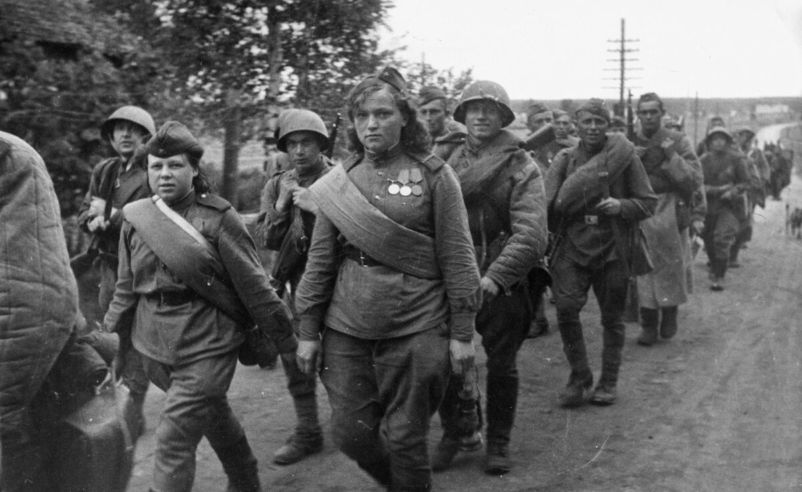
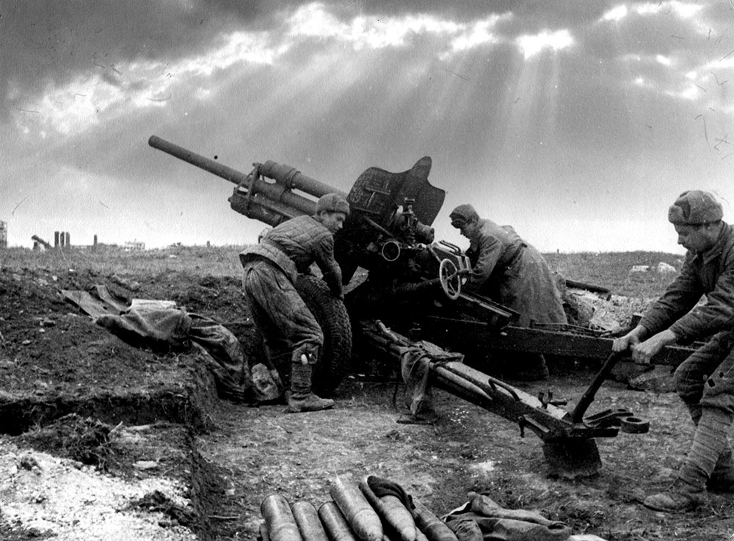
ВЕЛИКАЯ ОТЕЧЕСТВЕННАЯ ВОЙНА
22 июня 1941 год – начало Великой Отечественной войны
9 мая 1945 года – День Победы
1418 дней продолжалась война (3 года 10 месяцев 17дней)
27 млн. человек - потери Советского Союза
208 тысяч уроженцев Чувашии призваны на фронт
106 тысяч человек погибло
Notes:
Великая Отечественная война против фашистской Германии была одной из самых тяжелых и жестоких. За 1418 дней войны погибло 27 млн. жителей нашей страны. Свыше 200 тысяч жителей Чувашии отправились на фронт, из которых более 100 тысяч погибло.

Slide 3

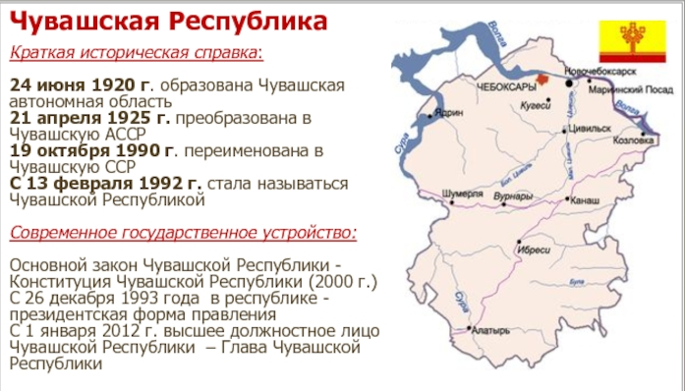
100-ЛЕТИЕ ОБРАЗОВАНИЯ
ЧУВАШСКОЙ АВТОНОМНОЙ ОБЛАСТИ
Notes:
Также в этом году мы празднуем 100-летие образования Чувашской автономной области. 24 июня 1920 года был принят исторический декрет «Об Автономной Чувашской области», в котором указывалось: «Образовать Автономную Чувашскую область, как часть РСФСР с административным центром в г. Чебоксары». В состав вновь образованной административно-территориальной автономии вошли в полном составе Чебоксарский, Цивильский и Ядринский уезды Казанской губернии, часть волостей Буинского и Курмышского уездов Симбирской, а также Козьмодемьянского уезда Казанской губерний. Невелика по территории Чувашская Республика. Однако вклад чувашского народа в общую борьбу за свободу, честь и независимость Родины оказался немалым.

Slide 4
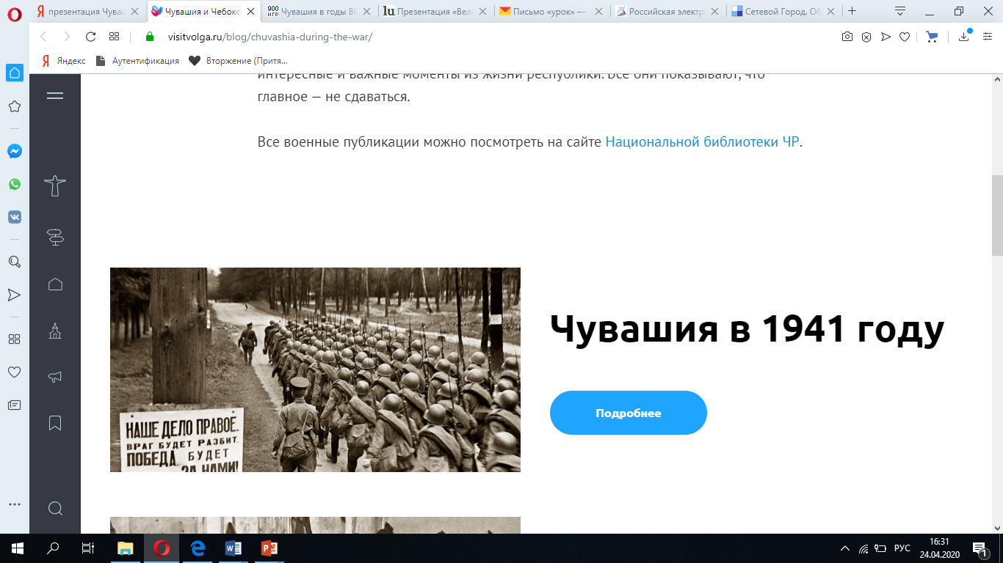
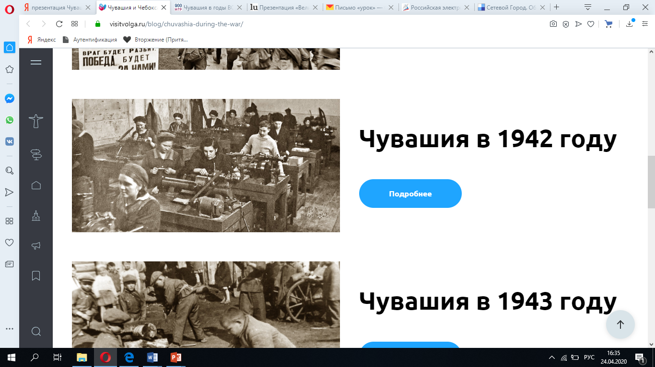
Чувашия в годы Великой Отечественной войны
За четыре года войны Чувашия послала на фронт более 208 тысяч своих сыновей и дочерей – пятую часть населения. Труженики Чувашии в Фонд обороны и на строительство боевой техники внесли 115,6 млн. руб. из собственных средств, приобрели государственных займов на 356 млн. руб.
Notes:
За четыре года войны Чувашия послала на фронт более 208 тысяч своих сыновей и дочерей – пятую часть населения. Неувядаемой славой покрыты и имена тех, кто трудился в тылу, обеспечивая фронт всем необходимым для разгрома врага. Труженики Чувашии в Фонд обороны и на строительство боевой техники внесли 115,6 млн. руб. из собственных средств, приобрели государственных займов на 356 млн. руб. Говоря о трудовой доблести наших земляков, нельзя не назвать эти цифры, ведь они приближали Победу, разгром гитлеровской Германии.

Slide 5
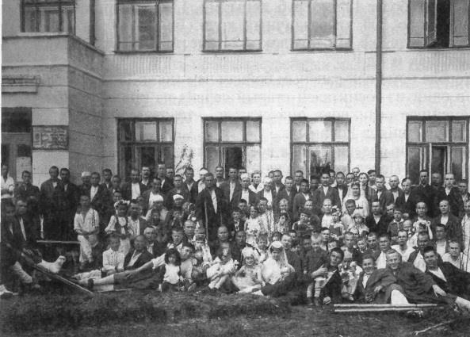
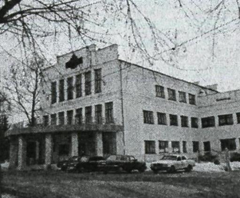
Чувашия в годы Великой Отечественной войны
За годы Великой Отечественной войны в республике было сформировано несколько стрелковых дивизий и подготовлено более 75,5 тысяч бойцов, действовало 17 эвакогоспиталей. С сентября 1941 до июня 1942 года на территории Чувашии было развернуто 14 эвакогоспиталей в школах, больницах, вузах, общежитиях.
Госпиталь 3056
Госпиталь 3057
Notes:
За годы Великой Отечественной войны в республике было сформировано несколько стрелковых дивизий и подготовлено более 75,5 тысяч бойцов, действовало 17 эвакогоспиталей. Первые эвакогоспитали были сформированы еще в начале июля 1941 года. С сентября 1941 до июня 1942 года на территории Чувашии было развернуто 14 эвакогоспиталей в школах, больницах, вузах, общежитиях. За годы войны через госпитали прошли более 70 тысяч раненых солдат и офицеров

Slide 6
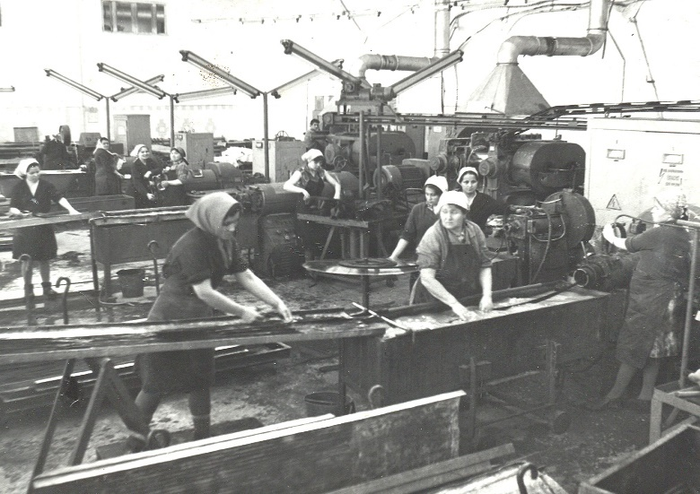
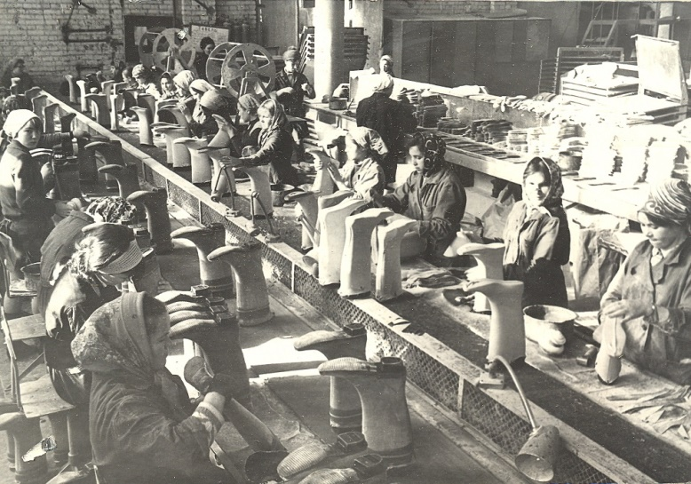
Чувашия в годы Великой Отечественной войны
Более 170 жителей республики приняли участие в строительстве Сурского и Казанского оборонительных рубежей. В Чувашию перебазировали 28 заводов и фабрик. За короткий срок было создано 11 новых предприятий. Чувашия активно участвовала в восстановлении народного хозяйства освобожденных территорий.
Notes:
Более 170 жителей республики приняли участие в строительстве Сурского и Казанского оборонительных рубежей. В Чувашию перебазировали 28 заводов и фабрик. За короткий срок было создано 11 новых предприятий. Чувашия активно участвовала в восстановлении народного хозяйства освобожденных территорий, направив тысячи тонн семян зерновых культур и картофеля, более 17 тыс. голов скота и рабочих лошадей.

Slide 7
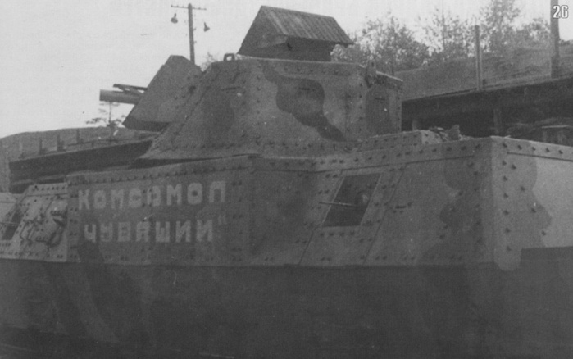
Чувашия в годы Великой Отечественной войны
На всенародно собранные средства были построены бронепоезда «Комсомол Чувашии» и «За родину», эскадрильи боевых самолетов «Красная Чувашия» и «Комсомолец Чувашии».
Notes:
На всенародно собранные средства были построены бронепоезда «Комсомол Чувашии» и «За родину», эскадрильи боевых самолетов «Красная Чувашия» и «Комсомолец Чувашии».

Slide 8
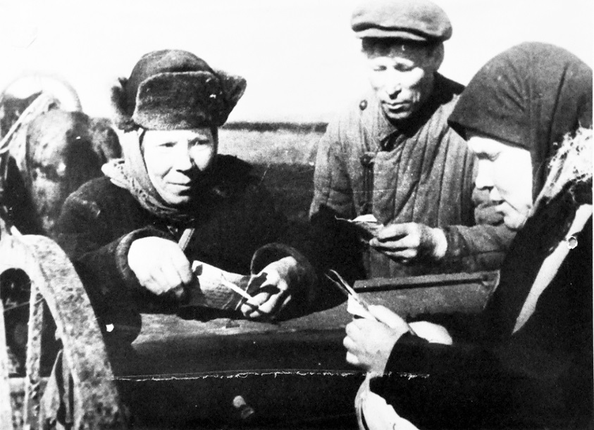
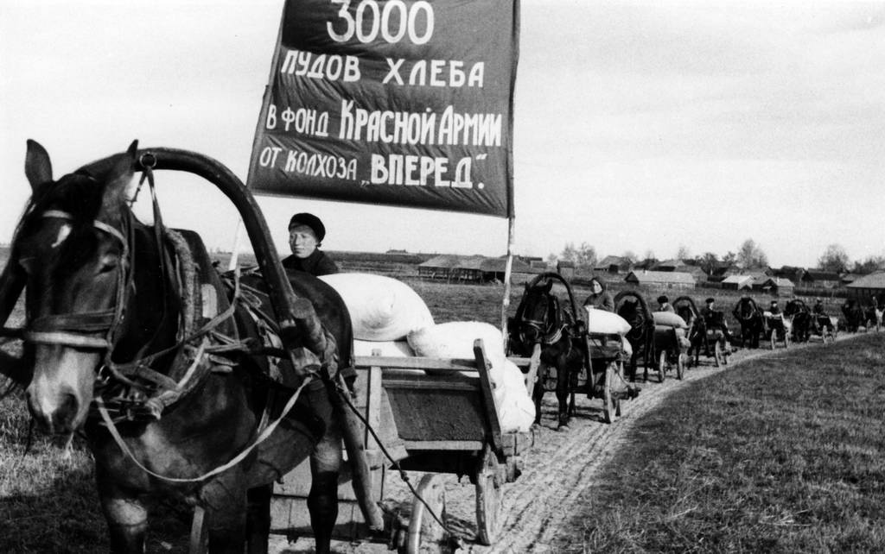
Чувашия в годы Великой Отечественной войны
Чувашией было принято около 70,5 тыс. человек, которые были вынуждены покинуть родной очаг. Они прибыли из Украины, Белоруссии, Прибалтики, Ленинградской, Смоленской и других областей.
Notes:
Население республики не оставило в беде и тех, кто с приближением фронта был вынужден покинуть родной очаг. Чувашией было принято около 70,5 тыс. человек, в том числе 25 тыс. детей, прибывших из Москвы, Украины, Белоруссии, Ленинградской, Смоленской и других областей. Их устраивали в своих семьях, обеспечивали работой и всем другим необходимым.

